Slide 1
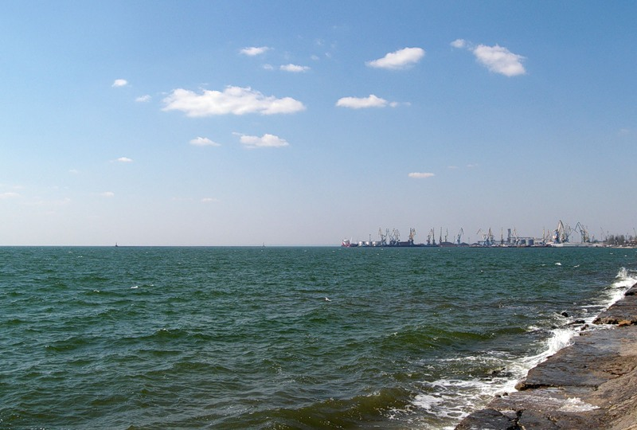


Урок физики
Автор:
Учитель физики высшей категории,
Т.В. Дзюба,
МАОУ лицей №28, г. Таганрог,
Ростовская область

Slide 2
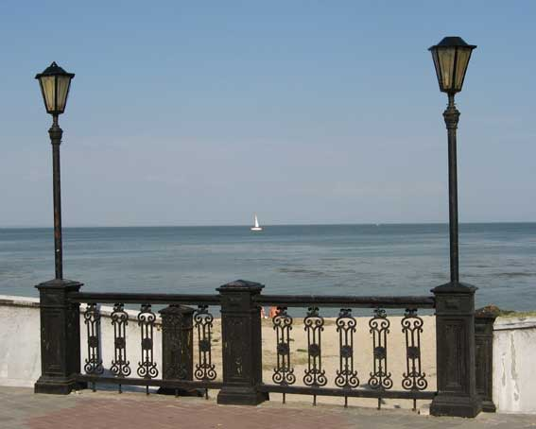
«Куда бы я ни поехал
- за границу ли,
в Крым или на Кавказ,
Таганрога я не миную»
А.П. Чехов

Slide 3
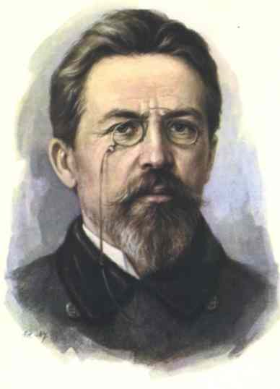
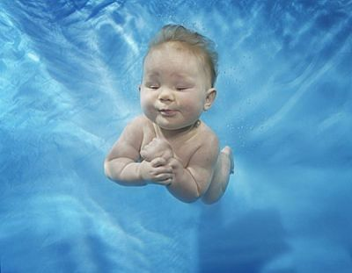
“Егорушка разбежался и полетел с вышины. Описав в воздухе дугу, он упал в воду, глубоко погрузился, но дна не достал; какая-то сила, холодная и приятная на ощупь, подхватила и понесла его обратно наверх...”
Из рассказа «Степь»
Антон Павлович Чехов
(1860 – 1904)

Slide 4
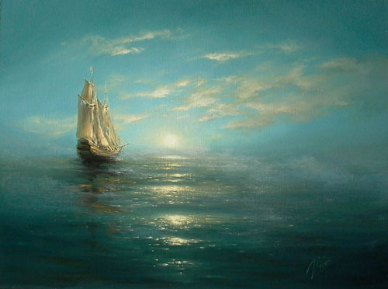
Сила Архимеда

Slide 5
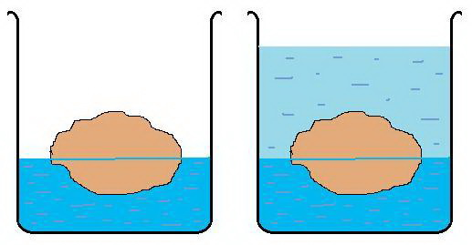
Волшебный картофель

Slide 6

Хотим знать!

Slide 7
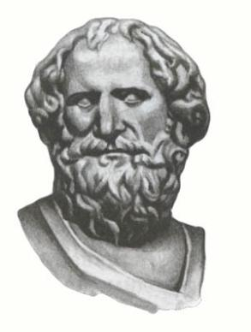
Цель урока:
Изучить
силу Архимеда
Древняя Греция,
Г. Сиракузы,
287 – 212 гг. до н.э.

Slide 8
Проверим себя!
Физическая величина | Обозначение. | Единица измерения в «СИ»
Плотность | ρ | кг/м³
Объём | V | м³
Давление | р | Па (Паскаль)
Сила тяжести | F_{тяж} | Н (Ньютон)
Сила Архимеда | F_{Арх} | Н (Ньютон)

Slide 9



Сила Архимеда ─ это
сила, выталкивающая тело,
погруженное в жидкость или газ

Slide 10
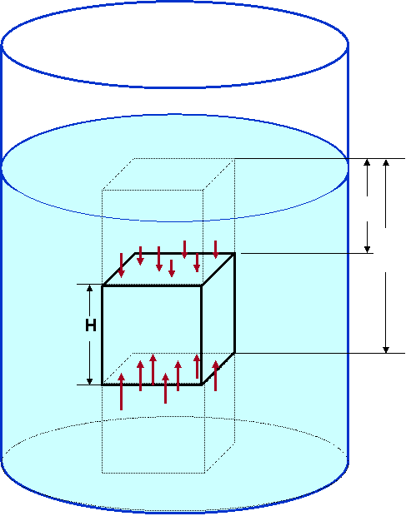
С глубиной давление
жидкости на тело возрастает
h₁
р₁
Жидкость действует
на нижнюю грань
с большей силой,
чем на верхнюю
h₂
р₂
Возникает
сила Архимеда,
направленная вверх

Slide 11
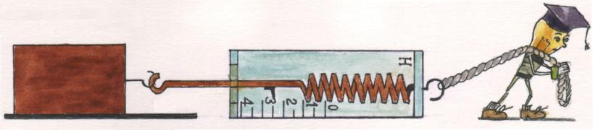
─ прибор для измерения силы
Динамометр

Slide 12
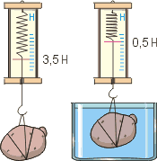
Сила Архимеда

Slide 13
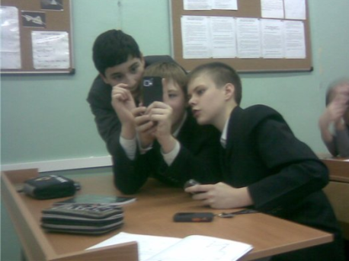
«Один опыт я ставлю выше, чем тысячу мнений, рожденных только воображением»
М. В. Ломоносов
«Высшая радость ─
открывать и творить»
Ф.Жолио-Кюри
(французский физик)

Slide 14
Выводы
Архимедова сила зависит от | Архимедова сила не зависит от
объёма тела, погруженного в жидкость или газ; плотности жидкости или газа | формы тела; плотности тела; глубины погружения

Slide 15
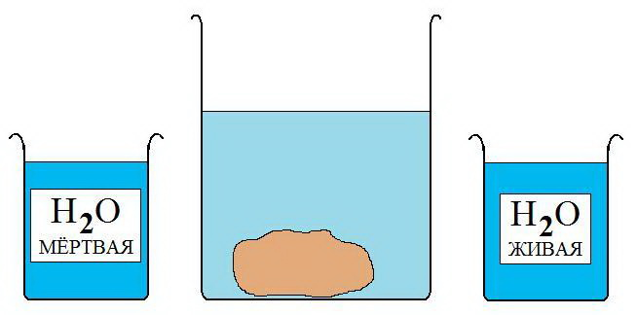

чистая
соленая
1
2

Slide 16



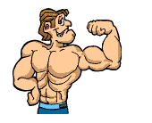
Физкультминутка

Slide 17
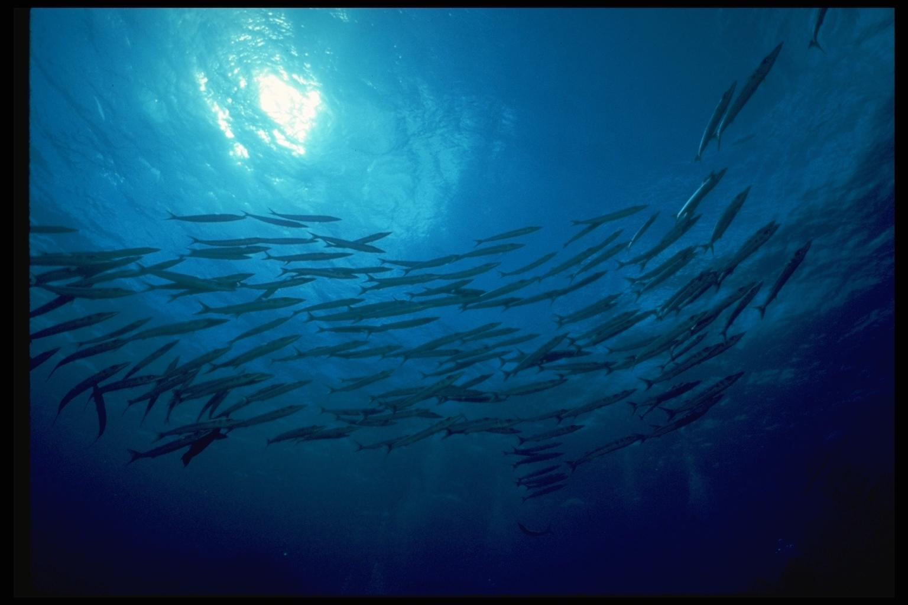
Биологи
Спортсмены
Художники
Литераторы
Учёные

Slide 18


Биологи
Почему погибает кит, оказавшись на мели?
Нужны ли водорослям твердые стебли?

Slide 19
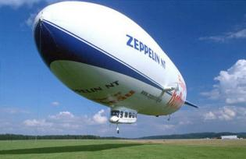

Учёные
Пожилые греки рассказывают, что Архимед обладал чудовищной силой. Даже стоя по пояс в воде, он легко поднимал одной рукой массу в 1000кг. Правда, только до пояса, выше поднимать отказывался. Могут ли быть правдой эти россказни?
Дирижабль - управляемый летательный аппарат легче воздуха. Почему размер оболочки дирижабля сделали таким большим?

Slide 20
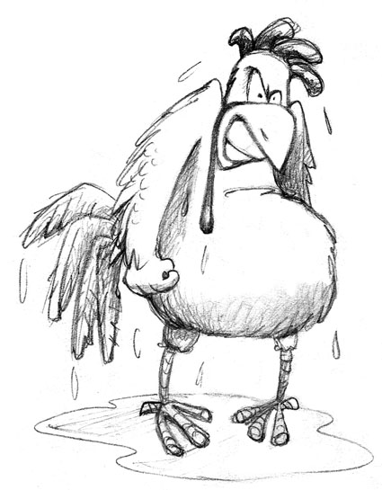

Литераторы
Герой романа А.Р. Беляева «Человек -амфибия» рассказывает: «Дельфин на суше гораздо тяжелее, чем в воде. Вообще у вас все тяжелее. Даже собственное тело». Прав ли автор романа?
Где тяжелее солидные караси, в родном озере или на чужой сковородке?
Почему в недосоленном супе
ощипанная курица тонет,
а в пересоленном спасется вплавь?

Slide 21
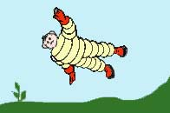
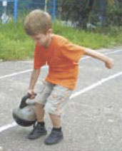
Спортсмены
Два аквалангиста – близнеца погрузились в воду. Первый – на глубину 20 метров. Второй - 40 метров. На кого из них действует большая выталкивающая сила?
Два будущих атлета Петя и Вася поднимают гирю массой 40 кг. Петя поднял с трудом, а Вася, который хорошо знал физику, поднял гирю одним пальцем. Как он это сделал, если эксперимент проводился в бассейне?

Slide 22
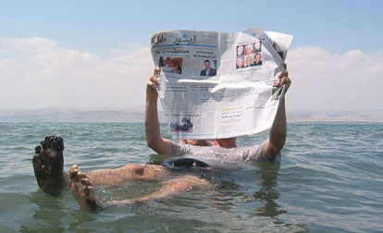

Художники
1
2

Slide 23
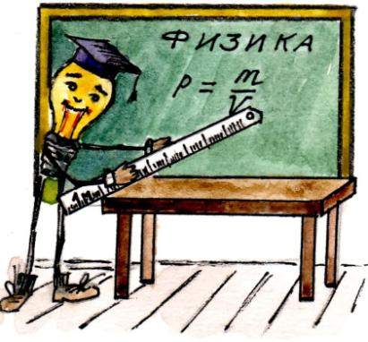
Осознанная ошибка
─это наука,
помогающая
двигаться вперед!

Slide 24
Домашнее задание
Обязательно: Выполните тест в рабочей тетради.
(НА ВЫБОР):
Выпишите отрывки из стихотворений, рассказов, фантастических повестей по теме урока. Объясните каждый из них, используя полученные на уроке знания.
Подумайте, что происходило бы в мире, в котором исчезла выталкивающая сила? Нарисуйте явления, происходящие в этом мире на альбомном листе.
Подготовьте сообщение о легенде, связанной с открытием Архимедом выталкивающей силы.

Slide 25


Удачного плавания по волнам физики!

Slide 26

Используемые источники
http://img-fotki.yandex.ru/get/3114/defyz.6/0_2882c_96e96e72_orig
http://img-fotki.yandex.ru/get/3/ivanklem.0/0_1b7d_627db693_S
http://4.bp.blogspot.com/_7ToAjP3sZ5E/S3L3C1ZYSrI/AAAAAAAAAH8/0bZlaFG81Jk/s400/67115795_tonnel.jpg
http://x3d.xanga.com/1ee8230608379180100523/z137590461.jpg
http://img11.nnm.ru/2/6/6/8/8/611cb93d63f615ee3885e2f1aea.jpg
http://t-z-n.ru/prearch/build.html
http://ou.dvfu.ru/upload_picture/magistr.jpg
http://festival.1september.ru/articles/596108/presentation/18.JPG
http://shardecor-rt.ru/wp-content/uploads/2012/08/c4eb720fa88a21047fff78d79a4.jpg
http://cs417929.vk.me/v417929933/8706/LCqstgvwQ6M.jpg
http://www.viajesgeo.com/iconos/menbotella.gif
http://referatdb.ru/pars_docs/refs/83/82138/82138_html_m48d57519.png
http://www.fizika.ru/theory/tema-03/03f-i2.gif
http://www.hermannteig.de/hermannsuche.gif
http://t-z-n.ru/prearch/figures/do02.jpg
http://www.icone-gif.com/gif/sports/volley/volley002.gif
http://www.jogolek.friko.pl/gify/assets/images/dziecko__19_.gif
http://cdn3.kaltura.com/p/300/thumbnail/entry_id/7n50euvby8/width/133/type/1/quality/75
http://www.gifss.com/personas/hombres/musculosos/mu5.gif

Slide 27
Используемые источники
http://comprondiendobida.com/blog/http:/comprondiendobida.com/blog/wp-content/uploads/2013/08/scoge-no-semper-ta-facil.gif
http://www.andeezartinwood.co.uk/images/animated_shark_12958_004.gif
http://www.whs57.com/anshark.gif
http://u.jimdo.com/www101/o/sdc8a955fae66daae/img/i89e3098585a31043/1294839819/std/image.gif
http://www.akademiaszkolen.pl/images/j0336916.gif
http://www.orovalleyhomes4sale.com/images/zeppelin1.jpg
http://www.picgifs.com/smileys/smileys-and-emoticons/fish/smileys-fish-793750.gif
http://1.bp.blogspot.com/-mYIoqMdrhMo/UiuqEOHVbBI/AAAAAAAAICk/ZzyJ1cnNU8M/s1600/wethen.jpg
http://class-fizika.narod.ru/vosd/106.jpg
http://farm1.static.flickr.com/37/112082907_8c282f0761_m.jpg
http://vtccsf.org/images/clown_floating_balloons_md_trans.gif
http://www.imageup.ru/img47/srvrv772693.gif
http://www.animatedgif.net/nauticalboats/srbarquito1_e0.gif
http://www.t-z-n.ru/prearch/int_oster.html

